Slide 1
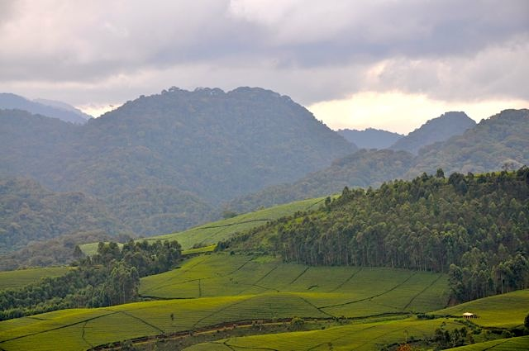

Novembre, Kigali - Rwanda
Rwanda: Croissance Rapide
Rwanda – Un pays des mille collines et des mille opportunités
Présentation par: Yvette Umutoni
Directrice du département chargé de la promotion des investissements

Slide 2

RWANDA: Données Clés
Superficie: 26,338 km²
Taux de chômage: 3.4%
Capitale: Kigali
PIB par habitant: $718
Population: 11M, 141M EAC, 500M Comesa et autres regions
L'épargne nationale brute: 15.3% du PIB
PIB: 8%
Balance commerciale (PIB): 15.4%
Investissements bruts en % du PIB: 26.0%
Source: RDB, MINECOFIN

Slide 3
Stabilité Macro Economique
2008
8%
Inflation
5%
Croissance moyenne
Secteur de services
47%
2008-14
2014
2014
Source: RDB

Slide 4
La Vision du Rwanda: Un pays à revenu intermédiaire d'ici à 2020
Après 10 ans de 8% p.a. de croissance moyenne, des objectifs ambitieux ont été fixés pour répondre statut de revenu intermédiaire d'ici à 2020.
Objectifs 2013 - 2020:
  La croissance du PIB= 11.5%
  Agriculture = 8.5%
  Industrie = 14.0%
  Services = 55%
Source: RDB, MINECOFIN

Slide 5




Environnement Favorable aux affaires
Seulement 6h pour enregistrer une société.
Il est très facile d'obtenir un crédit au Rwanda, nous sommes classer 4e au niveau mondial.
Meilleur Réformateur au Monde depuis 6 ans.
Environnement le plus compétitif pour faire les affaires dans l’Afrique de l’Est et 2e en Afrique.
Le Rwanda a été noté B avec une perspective positive par l’agence de notation financière «Fitch ratings».
Le Rwanda est le pays le plus sécurisé en Afrique. (Law and order report 2015).
7e gouvernement le plus efficace à l'échelle mondiale.
Bourse des valeurs établit en Janvier 2008 avec des transactions en valeurs mobilières: actions et obligations.
Kigali est une ville propre et verte, avec le taux de criminalité le plus bas dans la région.
Le Rwanda est parmi les 20 premiers économies les plus dynamiques au monde.
Source: RDB, DB, WEF, S&P

Slide 6
Accès préférentiel au marchés: UE & Afrique de l’Est
Opportunité de marchés:
Membre de l’Afrique de l’Est avec un marché de plus de 141 millions de personnes. (Importation sans taxe des produits de l’Afrique de l”Est dû à la CET)
COMESA: 389 millions de personnes.
CEPGL: 89 millions de personnes.
Droits d’exportation sans taxe et sans contingent des produits en provenance du Rwanda dans l'Union Européenne en vertu de l'accord de partenariat économique.
Source: RDB

Slide 7
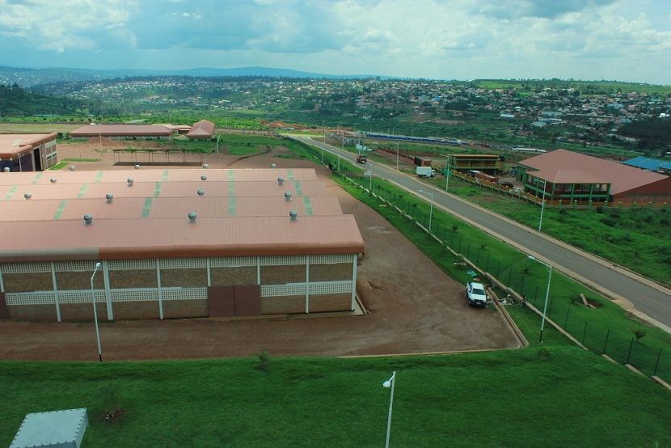
Infrastructures spécialisées pour l'industrie et le commerce - Zone Economique Spéciale de Kigali (ZES)
L'acquisition de terres dans la ZES est de 63$ par m2, la taille minimale est de 1 hectare.
Phase 1 - 98ha de terrains entièrement viabilisés, occupés par 61 entreprises.
Les autres coûts sont de 2500$ pour les frais de licence de développeur et de 86$ pour le permis de construction.
Phase II - 178ha. 79% de travaux sont terminés. 80% de terrains réservé par 13 entreprises .
Le gouvernement du Rwanda est dans le processus de développer de parcs industriels pour accélérer la croissance du secteur industriel.
Source: RDB

Slide 8
Mesures Incitatives Spéciales pour les Investisseurs
Taux d'impôt préférentiel sur le revenu des sociétés de 15% pour les opérations de production, transport et distribution de tourbe, d’énergie solaire, géothermique, hydroélectrique, de biomasse, de gaz méthane, d’énergie éolienne et de transport.
Amortissement accéléré forfaitaire de 50% pour la première année pour des biens nouveaux ou usagés.
Une société commerciale internationale qui a son siège ou son bureau régional au Rwanda a droit à un taux d'impôt préférentiel sur le revenu des sociétés de 0 %.
Exonération de l’impôt sur la plus-value.
Source: RDB

Slide 9
Mesures Incitatives Spéciales pour les Investisseurs (suite)
Dispense fiscale sur le revenu des sociétés pendant 7ans pour les secteurs d‘Energie; Industrie de fabrication; Tourisme; Santé; Technologies de l'information et de la Communication; Exportation.
Droit de rapatrier le capital; les profits; le principal et tout intérêt sur le prêt étranger; le produit de la liquidation de l’investissement; tout autre patrimoine appartenant à l’investisseur.
Exonération fiscale sur le revenu des sociétés pendant 5ans.
RDB facilite les projets d'investissement, même après l'enregistrement.
Remboursement de la taxe sur la valeur ajoutée.
Source: RDB

Slide 10
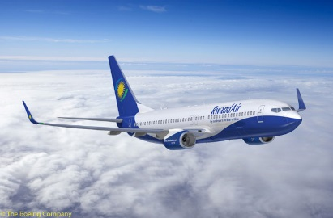



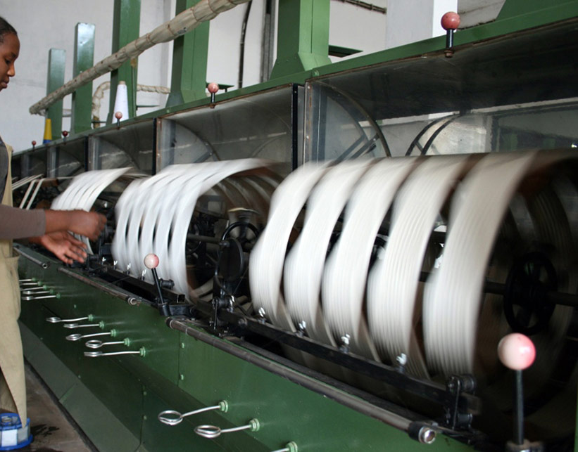

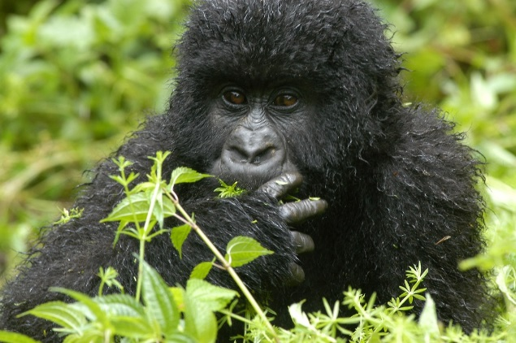
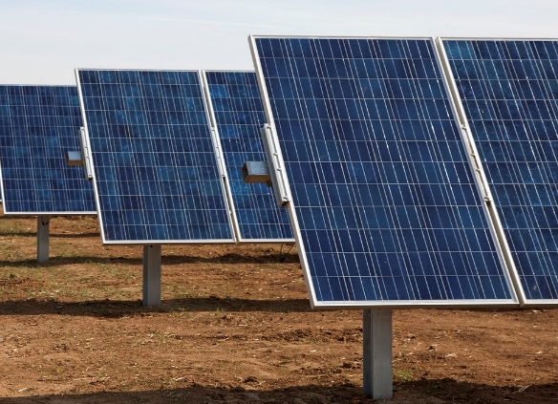
Opportunités d'investissement
Transport
Services Financiers
Agriculture
Technologies de l'information et de la Communication (TIC)
Industrie de fabrication
Santé
Tourisme
Energie
Source: RDB

Slide 11
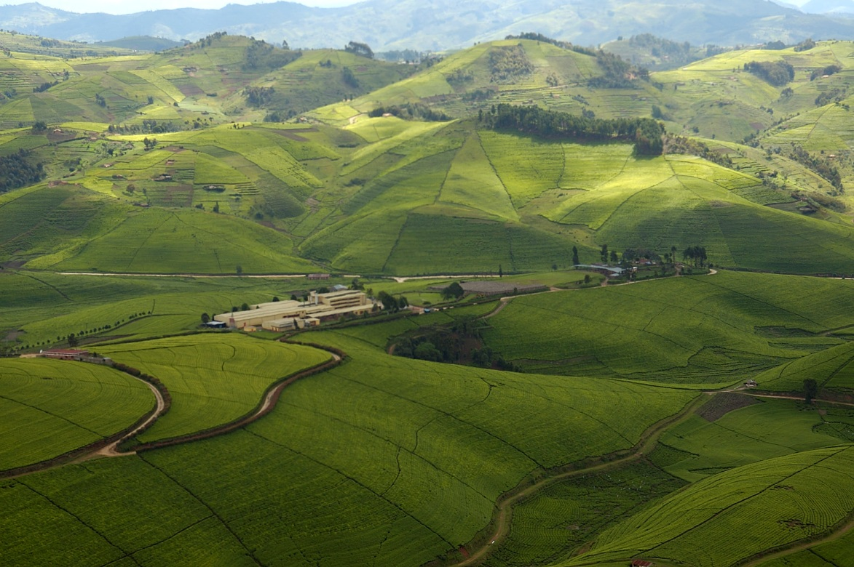
Le Rwanda est viable et agréable!

